Slide 1
Визуализатор двоичного дерева поиска
Предмет: Проектирование ПО
Преподаватель: Нагизаде Эльшан
Студенты: Сулейманов Самир, Бабаев Турал
Группа: 602.22

Slide 2
План
Понятие и базовые свойства BST
Операция вставки (Insert)
Операция удаления (Delete)
Операция поиска (Search)
Обходы дерева (Traversals)
AVL и Red-Black деревья

Slide 3
Введение
Структуры данных являются фундаментальной основой большинства современных программных систем. От того, насколько эффективно организованы данные, напрямую зависят производительность, масштабируемость и надёжность программных приложений. Среди множества структур данных особое место занимает двоичное дерево поиска (Binary Search Tree, BST) — динамическая структура, обеспечивающая эффективный доступ к информации и логическое упорядочивание данных. BST лежит в основе большого спектра алгоритмов, систем поиска, индексных структур баз данных и компонентов компиляторов, а также служит базовой моделью для понимания более сложных сбалансированных деревьев.
Однако анализ операций над деревьями и понимание их поведения в реальных условиях часто затруднены из-за отсутствия наглядности. Именно поэтому визуализаторы структур данных приобретают особую ценность в образовательном процессе и при разработке программного обеспечения. Они позволяют прослеживать каждое действие алгоритма — вставку, поиск, удаление — и наблюдать, как дерево изменяет свою форму в зависимости от входных данных. Такой подход делает абстрактные алгоритмы интуитивно понятными и обеспечивает глубокое понимание механизмов, лежащих в основе работы BST.

Slide 4
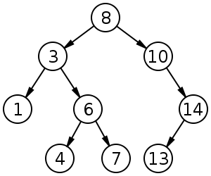
Понятие и базовые свойства BST
Двоичное дерево поиска, или Binary Search Tree (BST), представляет собой одну из базовых динамических структур данных, которая широко используется в алгоритмах, системном программировании и современных программных приложениях. Основная задача BST — обеспечить эффективное хранение данных, организованных по определённому правилу, что позволяет быстро выполнять операции поиска, вставки и удаления элементов.
BST является логическим развитием идеи бинарного поиска, применяемой к линейным структурам. Однако, в отличие от массива, где бинарный поиск требует предварительной сортировки и невозможности динамически менять порядок элементов, BST обеспечивает гибкое обновление, автоматическую сортировку данных и оптимальную навигацию по ключам.

Slide 5
Понятие и базовые свойства BST
Основные свойства. Каждый элемент структуры называется узлом и содержит следующие компоненты:
ключ — основная информация, по которой выполняются сравнения;
левый потомок — ссылка на узел с меньшим значением ключа;
правый потомок — ссылка на узел с большим значением ключа.
Корневой узел является начальной точкой всех операций, а поддеревья, являющиеся левыми и правыми потомками, сохраняют все свойства полноценного BST. Это означает, что BST определяется рекурсивно. Работа BST основана на строгом свойстве упорядоченности — инварианте BST:
Все ключи в левом поддереве узла строго меньше ключа данного узла.
Пример: если ключ узла = 15, то слева могут быть {1, 7, 14}, но не 15 или 16.
Все ключи в правом поддереве строго больше ключа данного узла.
Например: справа узла 15 могут быть {16, 20, 31}.
Оба поддерева являются корректными BST, то есть сами удовлетворяют этим правилам.
Это ключевое свойство позволяет сократить пространство поиска при навигации по дереву. На каждом шаге программа сравнивает искомый ключ с текущим узлом и выбирает соответствующее направление — влево или вправо.
Расположение ключей по принципу «меньше — влево, больше — вправо» обеспечивает:
минимизацию количества сравнений при поиске;
возможность работы алгоритмов, аналогичных бинарному поиску;
получение отсортированной последовательности ключей через симметричный обход;
основание для построения сбалансированных деревьев и других структур (AVL, Red-Black Tree и др.).
Таким образом, BST — это структура, которая объединяет гибкость связных списков с эффективностью бинарного поиска.

Slide 6
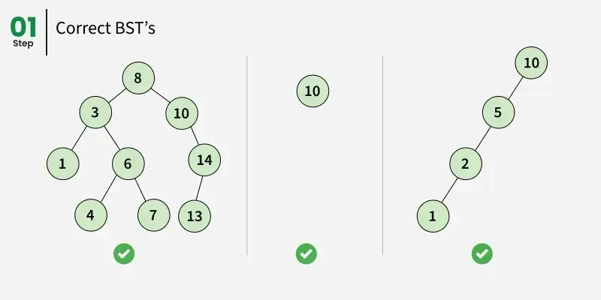
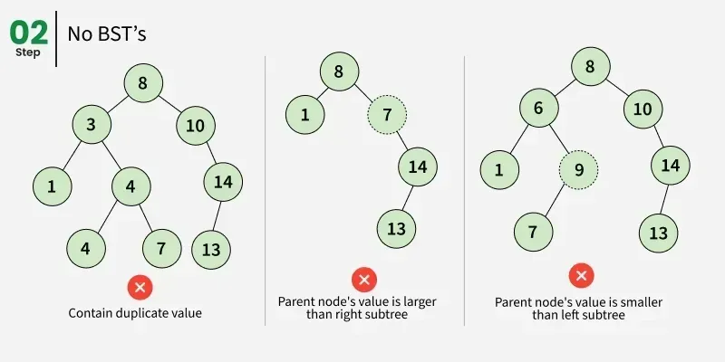
Понятие и базовые свойства BST
Примеры правильного и неправильного построения BST

Slide 7
Понятие и базовые свойства BST
Основные характеристики BST:
1. Рекурсивность структуры
Каждый узел — это корень небольшого BST. Благодаря рекурсивному определению:
алгоритмы легко реализуются через рекурсивные вызовы,
дерево само поддерживает логическую корректность после операций.
Это свойство облегчает проектирование и реализацию программных компонентов, особенно в учебных визуализаторах, где важна понятность алгоритма.
2. Динамичность
BST — динамическая структура, которая:
растёт при вставке новых ключей,
уменьшается при удалении,
изменяет общую форму в зависимости от порядка добавления данных.
Такая гибкость позволяет использовать дерево для хранения данных, которые постоянно изменяются.
3. Упорядоченность
BST автоматически поддерживает естественный порядок элементов. Благодаря этому:
симметричный обход (Inorder) возвращает отсортированный список,
минимальный элемент всегда находится в самом левом узле,
максимальный — в самом правом.
Это делает BST удобной основой для реализации множества (Set) и словаря (Map).

Slide 8
Понятие и базовые свойства BST
4. Зависимость производительности от формы дерева
Эффективность BST определяется его высотой:
Если дерево сбалансировано, то высота ≈ log₂(n).
В этом случае:
  поиск,
  вставка,
  удаление
  выполняются за O(log n).
Если дерево вырождается в цепочку (например, при вставке отсортированной последовательности), высота может стать O(n), и тогда эффективность падает.
Это важное свойство подчёркивает необходимость балансировки и является мотивацией для появления AVL и red-black деревьев.
5. Отсутствие дубликатов (в классической модели)
Классическая модель BST предполагает уникальность ключей. Если дубликаты всё же допускаются, применяются специальные правила:
хранить счётчик повторов,
помещать дубликаты в заранее определённое поддерево.
Это делается для сохранения корректности структуры.
6. Получение данных в отсортированном виде
Одним из важнейших свойств BST является то, что симметричный обход дерева (Left → Node → Right) выдаёт значения строго по возрастанию. Это делает BST естественной основой для алгоритмов сортировки и упорядоченного вывода данных.

Slide 9
Операция вставки (Insert)
Операция вставки (insert) нового элемента в двоичное дерево поиска является фундаментальной, поскольку именно она определяет, каким образом дерево будет расти и изменять свою структуру. Вставка нового узла осуществляется в соответствии с основным принципом BST: каждый новый ключ размещается в точке, где сохраняется строгий порядок значений — меньшие ключи должны находиться в левом поддереве, а большие — в правом. Благодаря этому свойству дерево не только организует данные, но и поддерживает их логическую упорядоченность без необходимости явной сортировки.
Чтобы вставка происходила корректно, операция должна опираться на несколько важных логических принципов:
Все элементы левого поддерева нового узла должны быть меньше его ключа, а правого — строго больше.
Вставка должна сохранять рекурсивность структуры, то есть любое поддерево после вставки остаётся корректным BST.
Движение при вставке всегда однозначно, поскольку направление определяется только сравнением ключей, и для каждого узла выбирается либо левый, либо правый путь.
Дубликаты в классическом BST не допускаются, поэтому при совпадении ключей обычно операция либо игнорируется, либо используется специальный механизм обработки повторений.
Эти принципы обеспечивают логическую стабильность дерева и предсказуемость его роста.
Несмотря на простоту этого принципа, важно понимать, что правила расположения ключей применяются не только локально, но и глобально. Это означает, что корректность структуры определяется не только отношением между узлом и его потомками, но и соблюдением полного диапазона допустимых значений для каждого поддерева. Например, если узел расположен в левом поддереве корня, он должен быть меньше корня вне зависимости от того, на какой глубине он находится. Именно поэтому операция вставки не только позиционирует новый узел, но и гарантирует дальнейшее сохранение инварианта BST на всех уровнях дерева.

Slide 10
Операция вставки (Insert)
Подробный пошаговый алгоритм вставки
Пусть у нас есть дерево с корнем root, и мы хотим вставить ключ k.
Если дерево пустое (root = null):
  создаётся новый узел с ключом k,
  этот узел становится корнем дерева.
Если дерево не пустое:
  сравниваем k с ключом текущего узла (начинаем с корня):
    если k < key(текущего узла) → переходим в левое поддерево;
    если k > key(текущего узла) → переходим в правое поддерево;
    если k == key(текущего узла):
      в классическом BST дубликаты не вставляются,
      либо обрабатываются отдельно (например, увеличивается счётчик в узле).
Если выбранное поддерево пустое, мы создаём новый узел:
  при движении влево: новый узел становится левым потомком текущего узла;
  при движении вправо: новым правым потомком.

Slide 11
Операция вставки (Insert)
Важно понимать, что порядок вставки сильно влияет на форму дерева:
Для случайного порядка вставки дерево обычно «похоже» на сбалансированное (высота близка к log n).
Для отсортированной последовательности (например, 1, 2, 3, 4, 5, 6, 7) дерево вырождается в цепочку:
В этом случае сложность операций падает до O(n), хотя теоретически для “хорошего” BST она O(log n).
Это объясняет, почему в реальных системах применяются балансирующие деревья (AVL, Red-Black и др.).
Классическое BST предполагает, что все ключи уникальны, однако в некоторых задачах дубликаты допустимы. Тогда выбирают одну из стратегий:
Не вставлять дубликат вообще
— если ключ уже есть, операция insert ничего не меняет.
Хранить счётчик в узле
— в узле помимо ключа сохраняется количество вхождений.
Соглашение о направлении
— например, при k == node.key всегда идём вправо, чтобы все дубликаты оказывались в правом поддереве.
В системах, где важна строгая упорядоченность, обычно выбирают первый или второй вариант.

Slide 12
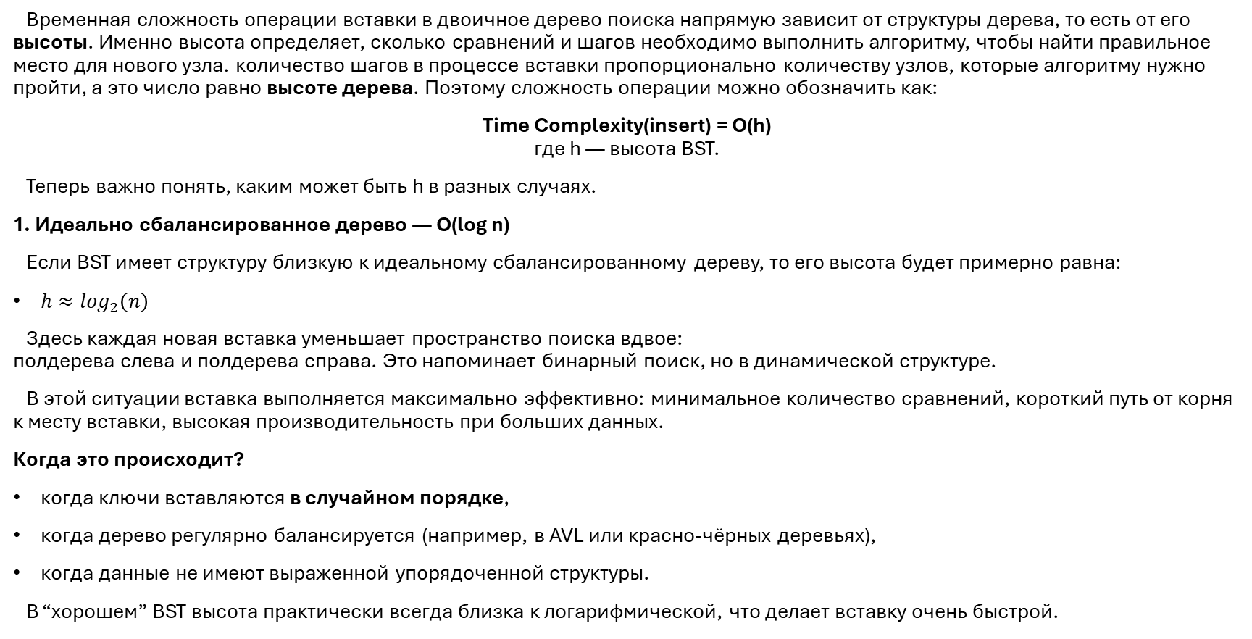
Операция вставки (Insert)
Временная сложность операции вставки в двоичное дерево поиска напрямую зависит от структуры дерева, то есть от его высоты. Именно высота определяет, сколько сравнений и шагов необходимо выполнить алгоритму, чтобы найти правильное место для нового узла. количество шагов в процессе вставки пропорционально количеству узлов, которые алгоритму нужно пройти, а это число равно высоте дерева. Поэтому сложность операции можно обозначить как:
Time Complexity(insert) = O(h)
где h — высота BST.
Теперь важно понять, каким может быть h в разных случаях.
1. Идеально сбалансированное дерево — O(log n)
Если BST имеет структуру близкую к идеальному сбалансированному дереву, то его высота будет примерно равна:
$h≈\log_{2}\left(n\right)$
Здесь каждая новая вставка уменьшает пространство поиска вдвое:
полдерева слева и полдерева справа. Это напоминает бинарный поиск, но в динамической структуре.
В этой ситуации вставка выполняется максимально эффективно: минимальное количество сравнений, короткий путь от корня к месту вставки, высокая производительность при больших данных.
Когда это происходит?
когда ключи вставляются в случайном порядке,
когда дерево регулярно балансируется (например, в AVL или красно-чёрных деревьях),
когда данные не имеют выраженной упорядоченной структуры.
В “хорошем” BST высота практически всегда близка к логарифмической, что делает вставку очень быстрой.

Slide 13
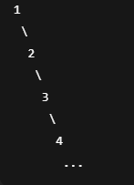
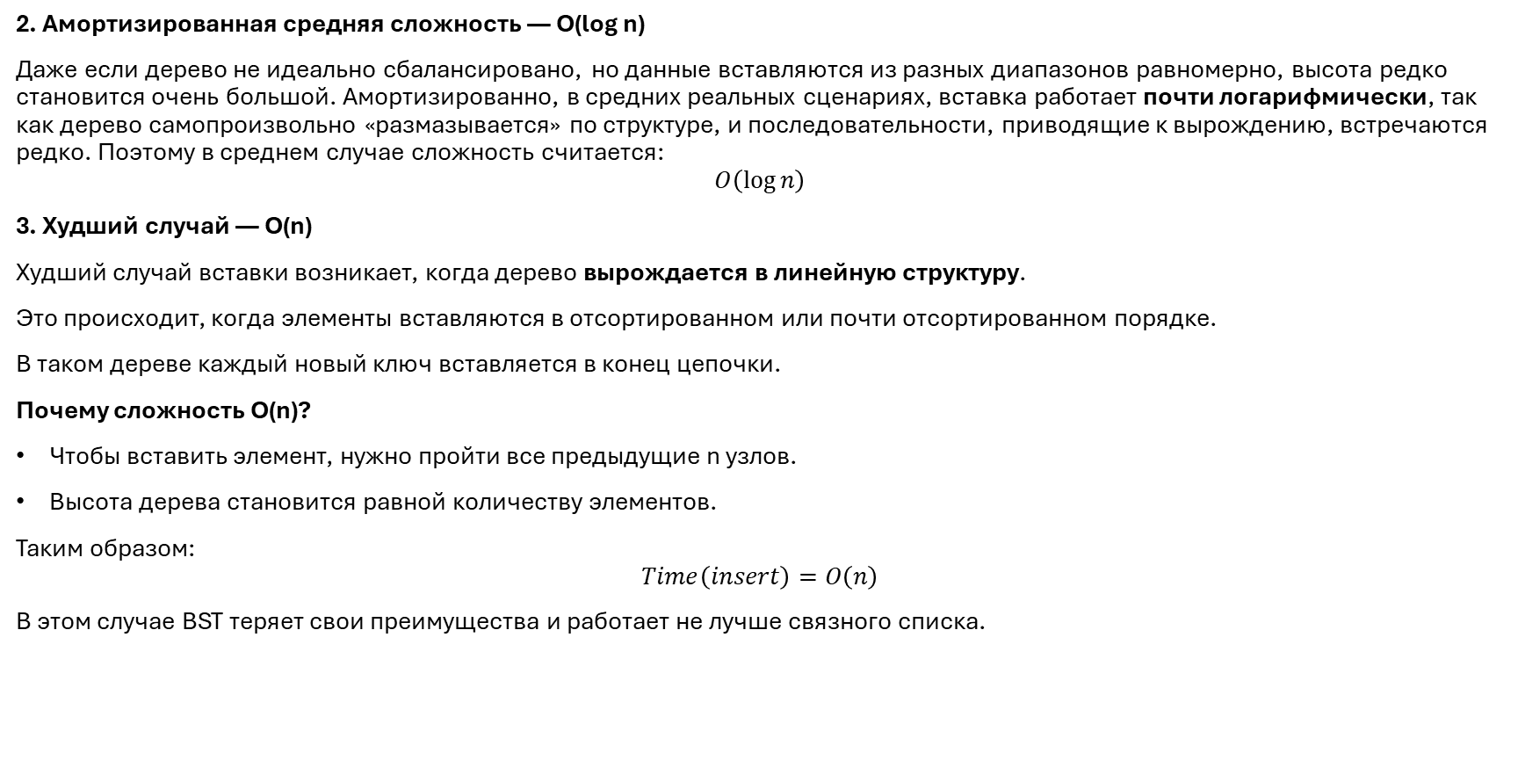
Операция вставки (Insert)
2. Амортизированная средняя сложность — O(log n)
Даже если дерево не идеально сбалансировано, но данные вставляются из разных диапазонов равномерно, высота редко становится очень большой. Амортизированно, в средних реальных сценариях, вставка работает почти логарифмически, так как дерево самопроизвольно «размазывается» по структуре, и последовательности, приводящие к вырождению, встречаются редко. Поэтому в среднем случае сложность считается:
$$O\left(\log{n}\right)$$
3. Худший случай — O(n)
Худший случай вставки возникает, когда дерево вырождается в линейную структуру.
Это происходит, когда элементы вставляются в отсортированном или почти отсортированном порядке.
В таком дереве каждый новый ключ вставляется в конец цепочки.
Почему сложность O(n)?
Чтобы вставить элемент, нужно пройти все предыдущие n узлов.
Высота дерева становится равной количеству элементов.
Таким образом:
$$Time\left(insert\right)=O\left(n\right)$$
В этом случае BST теряет свои преимущества и работает не лучше связного списка.

Slide 14
Операция удаления (Delete)
Операция удаления (Delete). Удаление элемента из двоичного дерева поиска является наиболее сложной базовой операцией, поскольку она не только изменяет состав данных, но и может повлиять на структуру всего дерева. В отличие от вставки и поиска, которые всегда выполняются по одному и тому же алгоритму, удаление должно учитывать несколько принципиально разных сценариев.
Общая идея удаления
Удаление узла из BST всегда стремится к тому, чтобы дерево сохранило свойство упорядоченности. Поэтому алгоритм не может просто «обрезать» узел — ему необходимо корректно перераспределить связи между потомками и родителями. Удаляемый узел может иметь:
нет детей (лист) — самый простой вариант;
одного ребёнка — требует перестройки связей;
двух детей — наиболее сложный случай, требующий поиска заменяющего узла.
Каждая из этих ситуаций обрабатывается по-разному, и именно разнообразие структур делает операцию удаления значительно сложнее других операций BST.

Slide 15
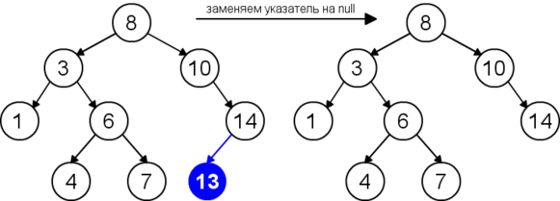
Операция удаления (Delete)
1. Узел является листом (нет детей)
Это самый простой случай, потому что удаление не влияет на остальные элементы дерева. Узел просто убирается, а родительская ссылка на него заменяется значением NULL.
Пример: удаление узла 13, у которого нет потомков.
В этом случае мы фактически выполняем простое отсоединение узла. Дерево остаётся полностью корректным, структура не нарушается.

Slide 16
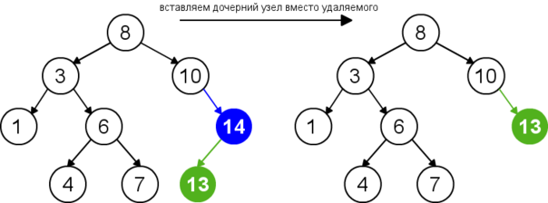
Операция удаления (Delete)
2. Узел имеет одного ребёнка
Если у удаляемого узла есть только один потомок — либо левый, либо правый — задача алгоритма сводится к тому, чтобы «переподключить» родителя удаляемого узла к его ребёнку. Другими словами, мы как бы «вынимаем» узел из дерева, и его ребёнок занимает его место. Этот процесс часто называют promotion, то есть «подъём» потомка на место родителя.
Например: Если удаляется узел 14, у которого есть только левый ребёнок 13, то 13 занимает позицию узла 14.
Структура дерева слегка изменится, но свойство BST полностью сохранится, так как значения детей продолжают удовлетворять нужным диапазонам.

Slide 17
Операция удаления (Delete)
3. Узел имеет двух детей — самый сложный случай
Это ключевая и наиболее непростая часть операции удаления.
Если у узла два потомка, мы не можем просто подтянуть одно поддерево вверх, так как нарушим правила BST. Решение состоит в том, чтобы найти заменяющий узел — элемент, который должен занять позицию удаляемого узла и при этом сохранить упорядоченность дерева. Алгоритм использует один из двух стандартных подходов:
Способ 1: найти минимальный элемент в правом поддереве
Этот элемент называется inorder successor — «следующий по порядку». Он гарантированно: больше всех элементов левого поддерева, но меньше всех остальных элементов правого поддерева.
Способ 2: найти максимальный элемент в левом поддереве
Этот элемент называют inorder predecessor — «предыдущий по порядку».
Оба подхода корректны, но чаще используется поиск минимального элемента справа, так как он проще реализуется. После нахождения заменяющего узла происходит следующее:
Значение заменяющего узла копируется в удаляемый узел.
Затем вызывается обычная операция удаления уже для найденного узла, который теперь точно будет попадать в один из более простых случаев (лист или единственный ребёнок).

Slide 18
Операция удаления (Delete)
Для ясности алгоритм удаления можно представить так:
Найти узел с ключом k. Если его нет — завершить операцию.
Если узел — лист, удалить его напрямую.
Если у узла один ребёнок, заменить его ребёнком.
Если у узла два ребёнка:
  найти минимальный узел в правом поддереве;
  скопировать его значение в удаляемый узел;
  удалить найденный минимальный узел по его месту.
Несмотря на то что это выглядит компактно, на практике каждая из этих операций требует аккуратной перенастройки ссылок и проверки корректности.

Slide 19
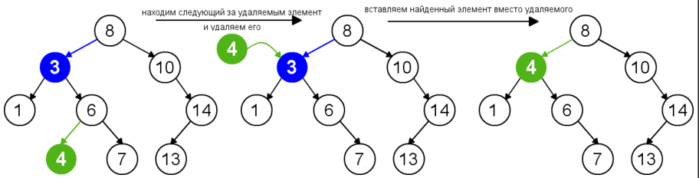
Операция удаления (Delete)
В данном примере, мы удаляем 3. Найдём минимальный элемент правого поддерева – это 4, и у него нет детей. Поэтому заменяем, удаляем 3, а вместо него ставим 4. В итоге мы при удалении узла 3, у которого 2 потомка, сохраняем структуру дерева.

Slide 20
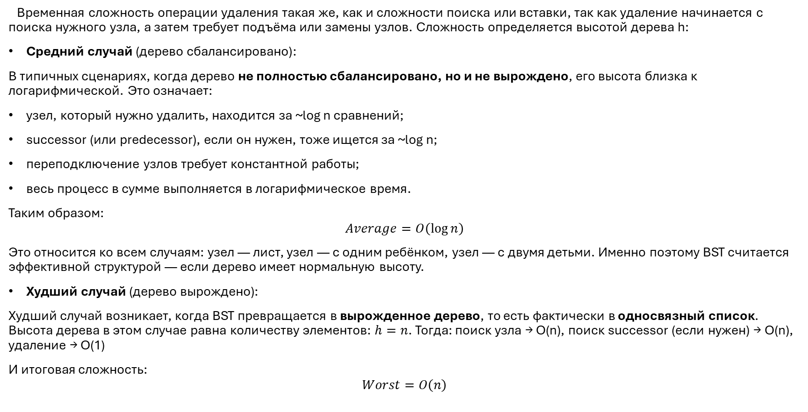
Операция удаления (Delete)
Временная сложность операции удаления такая же, как и сложности поиска или вставки, так как удаление начинается с поиска нужного узла, а затем требует подъёма или замены узлов. Сложность определяется высотой дерева h:
Средний случай (дерево сбалансировано):
В типичных сценариях, когда дерево не полностью сбалансировано, но и не вырождено, его высота близка к логарифмической. Это означает:
узел, который нужно удалить, находится за ~log n сравнений;
successor (или predecessor), если он нужен, тоже ищется за ~log n;
переподключение узлов требует константной работы;
весь процесс в сумме выполняется в логарифмическое время.
Таким образом:
$$Average=O\left(\log{n}\right)$$
Это относится ко всем случаям: узел — лист, узел — с одним ребёнком, узел — с двумя детьми. Именно поэтому BST считается эффективной структурой — если дерево имеет нормальную высоту.
Худший случай (дерево вырождено):
Худший случай возникает, когда BST превращается в вырожденное дерево, то есть фактически в односвязный список. Высота дерева в этом случае равна количеству элементов: $h=n$. Тогда: поиск узла → O(n), поиск successor (если нужен) → O(n), удаление → O(1)
И итоговая сложность:
$$Worst=O\left(n\right)$$

Slide 21
Операция поиска (Search)
Операция поиска (search) в двоичном дереве поиска является одной из ключевых, поскольку именно она демонстрирует главный смысл структуры BST — эффективно находить нужный ключ, используя свойство упорядоченности дерева. В отличие от линейных структур, где поиск элемента требует полного перебора всех значений, бинарное дерево поиска позволяет значительно сокращать область поиска благодаря своей иерархической структуре.
Общая идея поиска в BST
Поиск основывается на фундаментальном свойстве дерева: все ключи, расположенные в левом поддереве узла, строго меньше его собственного ключа, а все ключи в правом — строго больше. Это позволяет на каждом шаге однозначно выбирать нужное направление и исключать половину оставшегося дерева из рассмотрения.
Если сравнить процесс поиска с бинарным поиском в массиве, можно заметить много общего: и там, и там алгоритм последовательно сужает диапазон поиска. Однако в BST эта логика реализована через структуру узлов, а не через индексы.
Как работает поиск — концептуально
Когда алгоритм пытается найти некоторый ключ, он начинает с корневого узла и последовательно спускается вниз:
если искомый ключ меньше ключа текущего узла, алгоритм идёт в левое поддерево;
если искомый ключ больше, движение происходит в правое поддерево;
если ключ равен ключу текущего узла, поиск завершается успешно.
Если алгоритм доходит до пустой ссылки (null), это означает, что элемент отсутствует в дереве.
Таким образом, поиск в BST — это последовательность сравнений и выбор направлений, которые определяются только отношением между ключами.

Slide 22
Операция поиска (Search)
Алгоритм поиска
Чтобы компактно выразить логику операции, можно свести её к нескольким шагам:
Начать с корневого узла.
Если текущий узел отсутствует — ключ не найден.
Если key == current.key — элемент найден.
Если key < current.key — перейти в левое поддерево.
Если key > current.key — перейти в правое поддерево.
Повторять процесс до успеха или до достижения пустой ссылки.
Этот алгоритм одинаков и для рекурсивной, и для итеративной реализаций.

Slide 23
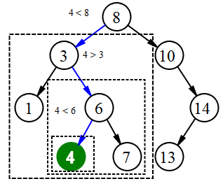
Операция поиска (Search)
Пример поиска
Ищем ключ 4:
4 сравнивается с 8 → меньше → идём влево.
4 сравнивается с 3 → больше → идём вправо.
4 сравнивается с 6 → меньше → идём влево.
4 сравнивается с 4 → ключ найден.

Slide 24
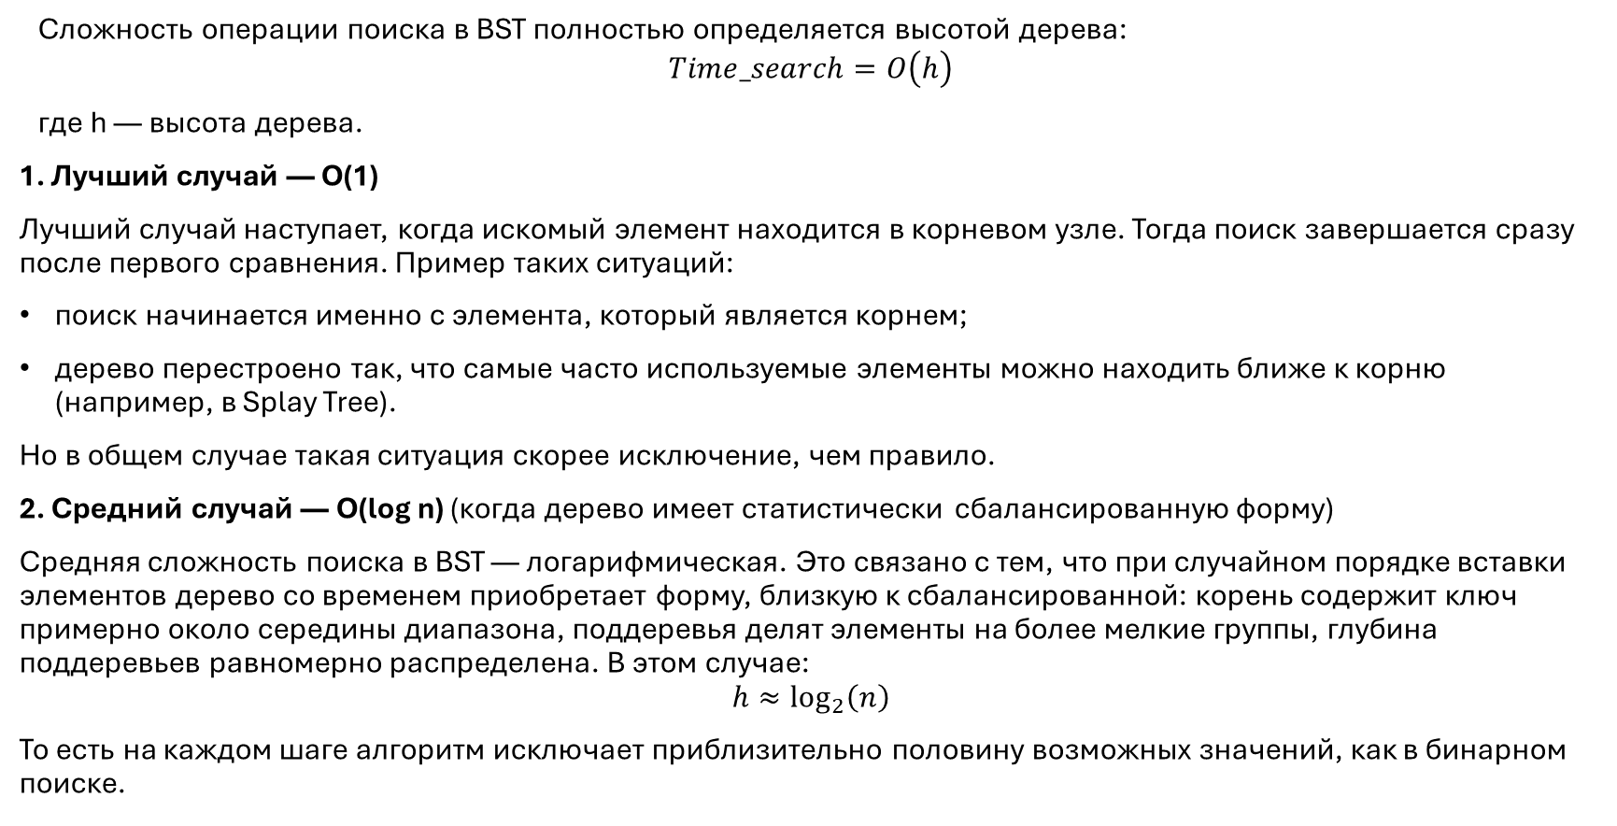
Операция поиска (Search)
Сложность операции поиска в BST полностью определяется высотой дерева:
$$Time_search=O\left(h\right)$$
где h — высота дерева.
1. Лучший случай — O(1)
Лучший случай наступает, когда искомый элемент находится в корневом узле. Тогда поиск завершается сразу после первого сравнения. Пример таких ситуаций:
поиск начинается именно с элемента, который является корнем;
дерево перестроено так, что самые часто используемые элементы можно находить ближе к корню (например, в Splay Tree).
Но в общем случае такая ситуация скорее исключение, чем правило.
2. Средний случай — O(log n) (когда дерево имеет статистически сбалансированную форму)
Средняя сложность поиска в BST — логарифмическая. Это связано с тем, что при случайном порядке вставки элементов дерево со временем приобретает форму, близкую к сбалансированной: корень содержит ключ примерно около середины диапазона, поддеревья делят элементы на более мелкие группы, глубина поддеревьев равномерно распределена. В этом случае:
$$h≈\log_{2}\left(n\right)$$
То есть на каждом шаге алгоритм исключает приблизительно половину возможных значений, как в бинарном поиске.

Slide 25
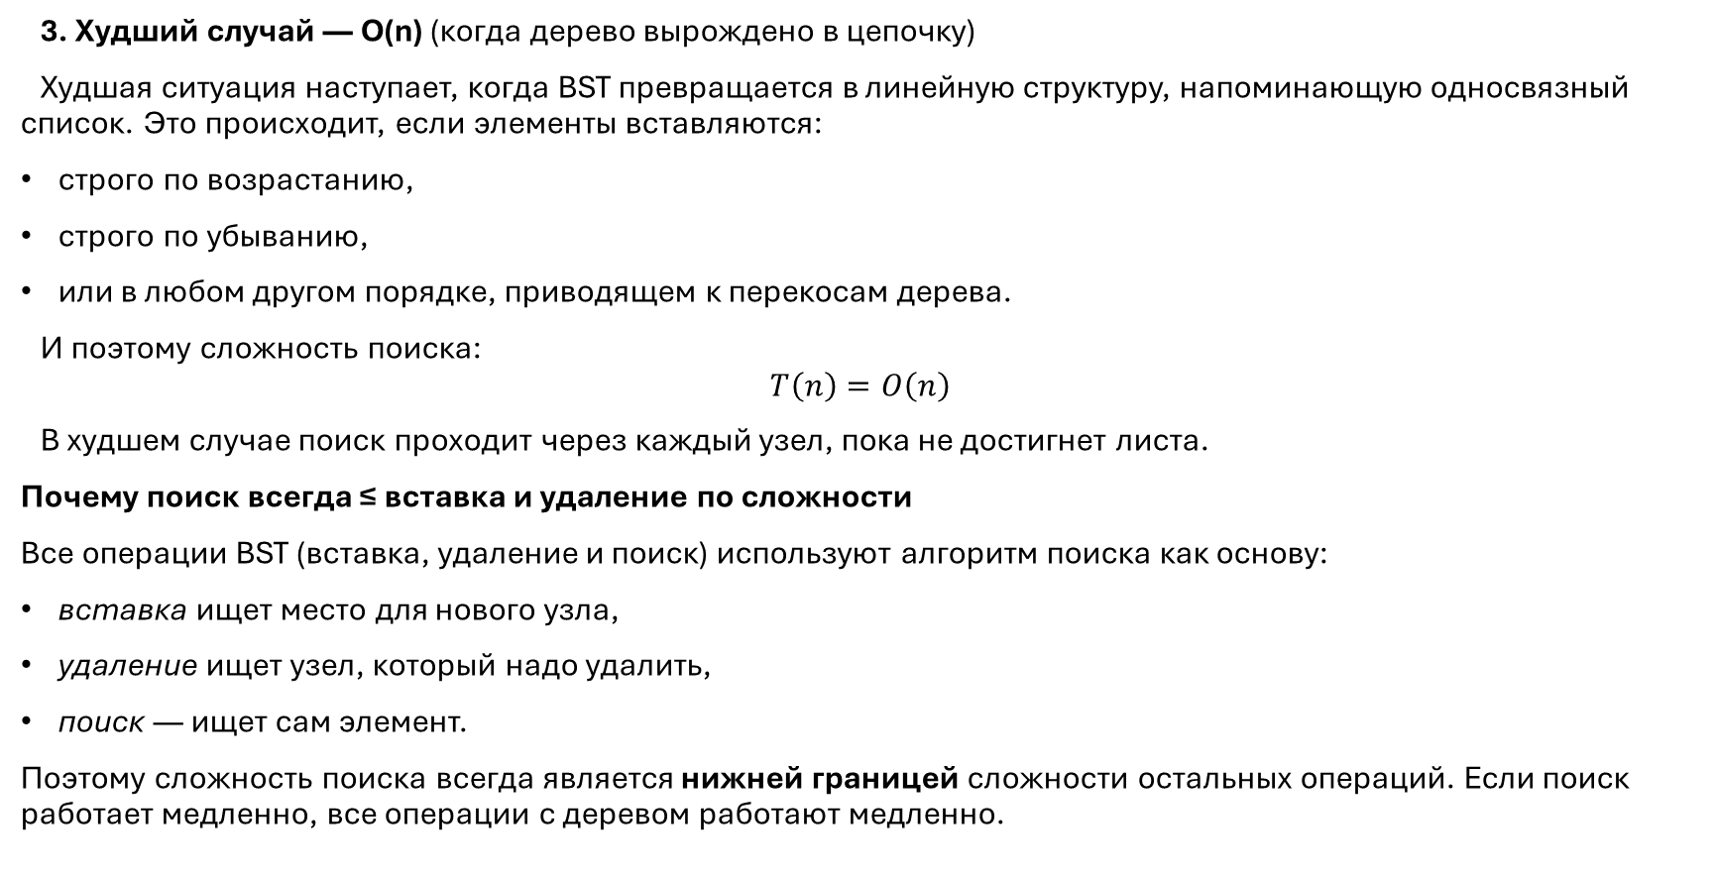
Операция поиска (Search)
3. Худший случай — O(n) (когда дерево вырождено в цепочку)
Худшая ситуация наступает, когда BST превращается в линейную структуру, напоминающую односвязный список. Это происходит, если элементы вставляются:
строго по возрастанию,
строго по убыванию,
или в любом другом порядке, приводящем к перекосам дерева.
И поэтому сложность поиска:
$$T\left(n\right)=O\left(n\right)$$
В худшем случае поиск проходит через каждый узел, пока не достигнет листа.
Почему поиск всегда ≤ вставка и удаление по сложности
Все операции BST (вставка, удаление и поиск) используют алгоритм поиска как основу:
вставка ищет место для нового узла,
удаление ищет узел, который надо удалить,
поиск — ищет сам элемент.
Поэтому сложность поиска всегда является нижней границей сложности остальных операций. Если поиск работает медленно, все операции с деревом работают медленно.

Slide 26
Обходы дерева (Traversals)
Обходы дерева (Traversals) представляют собой последовательные способы посещения всех узлов дерева в определённом порядке. В отличие от линейных структур данных, где порядок обхода фиксирован самой структурой, бинарное дерево имеет иерархическую форму, что позволяет осуществлять обход различными методами в зависимости от целей и задач исследования данных.
Каждый вид обхода отражает особый взгляд на структуру дерева: где-то акцент делается на посещении корня раньше поддеревьев, где-то — наоборот. Поэтому обходы дерева широко используются при разработке внутренних алгоритмов, анализе данных, сериализации деревьев, выполнении вычислений, построении выражений и, конечно, в обучении.
В бинарном дереве поиска особенно важными являются три классических обхода: прямой (preorder), симметричный (inorder) и обратный (postorder). Они задают три различных способа логического «путешествия» по дереву и позволяют по-разному интерпретировать его структуру.

Slide 27
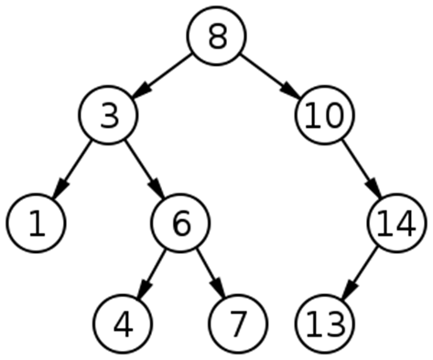
Обходы дерева (Traversals)
Прямой обход (Preorder)
Прямой обход — это метод, при котором посещение узлов дерева начинается с корня, а затем продолжается в левом и правом поддеревьях. Последовательность действий выглядит следующим образом:
посетить текущий узел (корень),
обойти левое поддерево,
обойти правое поддерево.
Эта схема делает прямой обход удобным для задач, где важно сначала обработать структуру дерева, а затем перейти к его частям. Например, прямой обход используется при копировании дерева, построении префиксных выражений или сериализации структуры для последующего восстановления.
Если применить прямой обход к примеру дерева, Результат будет:
8, 3, 1, 6, 4, 7, 10, 14, 13
Здесь корень всегда встречается раньше поддеревьев, что отражает иерархическую природу структуры.

Slide 28
Обходы дерева (Traversals)
Симметричный обход (Inorder)
Симметричный обход является ключевым методом для бинарных деревьев поиска, поскольку именно он выводит ключи дерева в отсортированном порядке. Этот результат связан с основным свойством BST: левое поддерево содержит элементы, меньшие корня, а правое — большие. Последовательность действий при симметричном обходе следующая:
обойти левое поддерево,
посетить корень,
обойти правое поддерево.
Такой подход естественным образом формирует упорядоченную последовательность ключей. Применяя его к тому же дереву:
1, 3, 4, 6, 7, 8, 10, 13, 14
Можно заметить, что результат представляет собой сортировку по возрастанию. По этой причине симметричный обход широко используется:
для проверки корректности BST,
для восстановления данных в отсортированном виде,
для алгоритмов Tree Sort,
в компиляторах и интерпретаторах при работе с выражениями.

Slide 29
Обходы дерева (Traversals)
Обратный обход (Postorder)
Обратный обход отличается тем, что посещение корня происходит после обхода поддеревьев. То есть дерево обрабатывается «снизу вверх». Порядок действий:
обойти левое поддерево,
обойти правое поддерево,
посетить текущий узел.
Этот метод полезен в ситуациях, когда поддеревья должны быть обработаны раньше корневого узла. Например:
при удалении дерева из памяти,
при вычислении выражений в арифметическом дереве,
при выполнении постфиксных (обратных польских) выражений.
Для нашего дерева результат будет:
1, 4, 7, 6, 3, 13, 14, 10, 8
Такой порядок показывает, что оба поддерева всегда обходятся полностью, прежде чем обрабатывается корень.

Slide 30
Обходы дерева (Traversals)
Значение обходов для понимания структуры дерева
Обходы дерева — это не просто различные способы пройти по всем узлам. Они раскрывают важные концепции:
1. Отношение между структурой и порядком данных
Каждый обход показывает дерево с разной точки зрения:
Preorder подчёркивает иерархию,
Inorder показывает порядок значений,
Postorder иллюстрирует зависимость компонентов.
2. Проверка корректности BST
Если симметричный обход даёт отсортированную последовательность — BST корректно.
3. Визуальное построение выражений
Три порядка соответствуют трём разновидностям записи выражений:
префиксная,
инфиксная (обычный вид),
постфиксная.
4. Основа для сериализации
Последовательности обходов позволяют полностью закодировать структуру дерева.

Slide 31
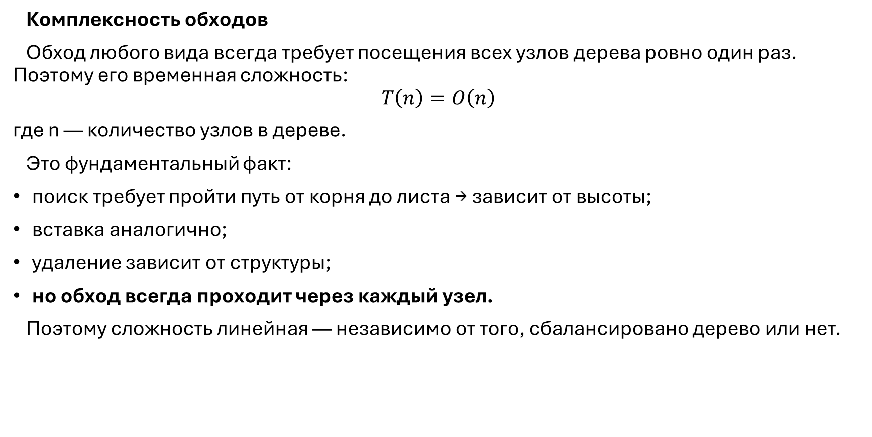
Обходы дерева (Traversals)
Комплексность обходов
Обход любого вида всегда требует посещения всех узлов дерева ровно один раз.
Поэтому его временная сложность:
$$T\left(n\right)=O\left(n\right)$$
где n — количество узлов в дереве.
Это фундаментальный факт:
поиск требует пройти путь от корня до листа → зависит от высоты;
вставка аналогично;
удаление зависит от структуры;
но обход всегда проходит через каждый узел.
Поэтому сложность линейная — независимо от того, сбалансировано дерево или нет.

Slide 32
AVL и Red-Black деревья
Хотя обычное двоичное дерево поиска является гибкой и полезной структурой данных, оно имеет фундаментальный недостаток: его форма целиком зависит от порядка вставки элементов. В худшем случае BST может превратиться в линейный список, что приводит к резкому ухудшению производительности всех ключевых операций — поиска, вставки и удаления. Именно поэтому в реальных программных системах, где важны стабильность и предсказуемость алгоритмов, широко применяются самобалансирующиеся деревья — структуры, которые автоматически поддерживают свою высоту близкой к логарифмической.
Два наиболее известных и часто используемых вида таких структур — AVL-деревья и красно-чёрные деревья (Red-Black Trees). Оба они являются разновидностями BST, но содержат дополнительные механизмы контроля высоты, что обеспечивает гарантированную эффективность операций.

Slide 33
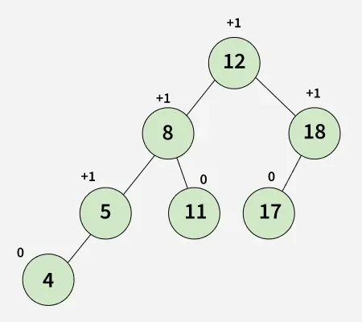
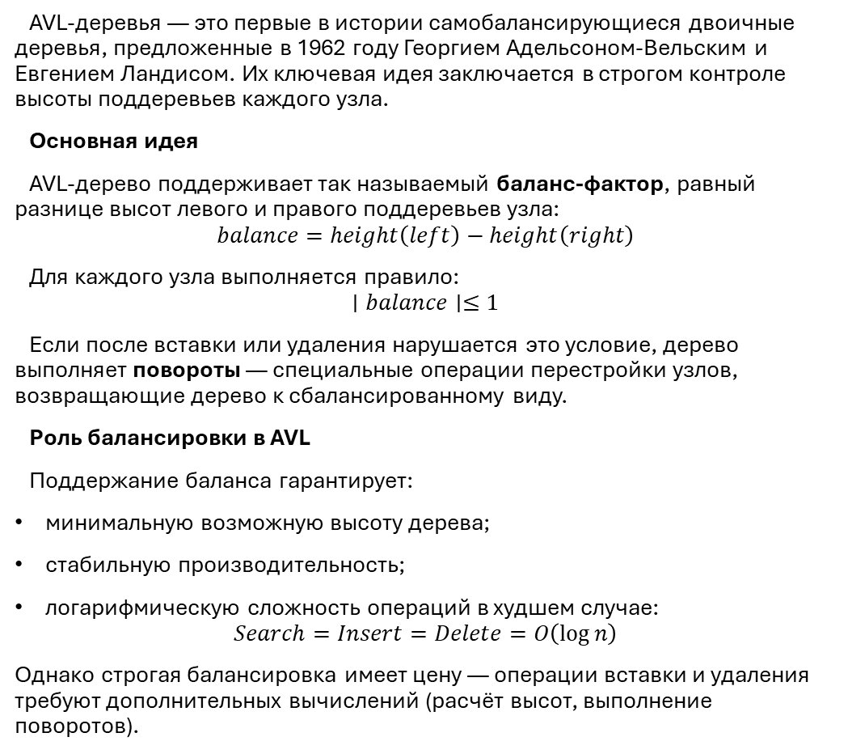
AVL и Red-Black деревья
AVL-деревья — это первые в истории самобалансирующиеся двоичные деревья, предложенные в 1962 году Георгием Адельсоном-Вельским и Евгением Ландисом. Их ключевая идея заключается в строгом контроле высоты поддеревьев каждого узла.
Основная идея
AVL-дерево поддерживает так называемый баланс-фактор, равный разнице высот левого и правого поддеревьев узла:
$$balance=height\left(left\right)−height\left(right\right)$$
Для каждого узла выполняется правило:
$$∣balance∣≤1$$
Если после вставки или удаления нарушается это условие, дерево выполняет повороты — специальные операции перестройки узлов, возвращающие дерево к сбалансированному виду.
Роль балансировки в AVL
Поддержание баланса гарантирует:
минимальную возможную высоту дерева;
стабильную производительность;
логарифмическую сложность операций в худшем случае:
$$Search=Insert=Delete=O\left(\log{n}\right)$$
Однако строгая балансировка имеет цену — операции вставки и удаления требуют дополнительных вычислений (расчёт высот, выполнение поворотов).

Slide 34
AVL и Red-Black деревья
Повороты
Чтобы исправить нарушение баланса, AVL-дерево использует одинарные и двойные повороты:
правый поворот,
левый поворот,
левый-правый,
правый-левый.
Повороты — это локальные операции над поддеревьями, которые меняют их структуру без нарушения свойств BST, но восстанавливают баланс-фактор.
Преимущества и недостатки AVL
Преимущества
самое строго сбалансированное из всех BST;
минимальная высота → быстрый поиск;
идеальны для сценариев, где поиск важнее вставки.
Недостатки
вставка и удаление требуют больше усилий;
сложнее реализовать;
большое количество поворотов при активном изменении структуры.

Slide 35
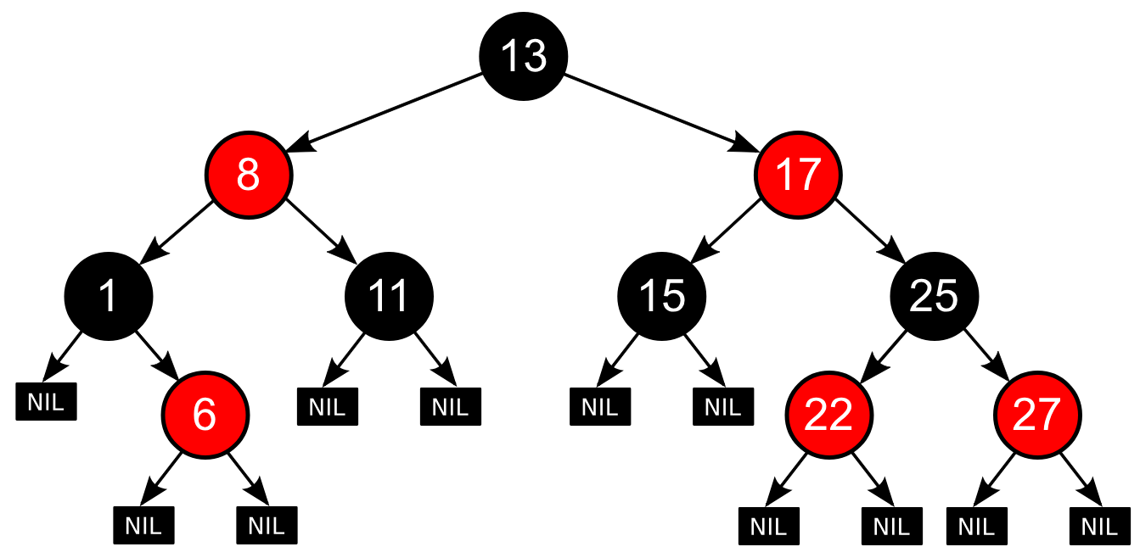
AVL и Red-Black деревья
Красно-чёрные деревья (Red-Black Trees)
Красно-чёрные деревья — более «мягкий» вид самобалансирующихся деревьев, который был предложен в 1978 году Байером. В отличие от AVL-деревьев, красно-чёрные деревья допускают небольшие перекосы, но обеспечивают ограничение высоты и балансировку с минимальными затратами ресурсов. Именно поэтому они стали стандартом во многих языках программирования. Например:
std::map и std::set в C++,
TreeMap в Java,
внутренние структуры компиляторов,
балансированные индексы в базах данных.
Основная идея Red-Black Trees
Каждый узел имеет дополнительный атрибут — цвет:
красный (red)
чёрный (black)

Slide 36
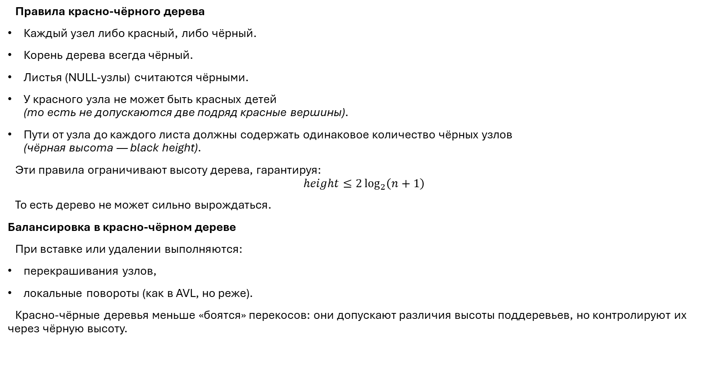
AVL и Red-Black деревья
Правила красно-чёрного дерева
Каждый узел либо красный, либо чёрный.
Корень дерева всегда чёрный.
Листья (NULL-узлы) считаются чёрными.
У красного узла не может быть красных детей
(то есть не допускаются две подряд красные вершины).
Пути от узла до каждого листа должны содержать одинаковое количество чёрных узлов
(чёрная высота — black height).
Эти правила ограничивают высоту дерева, гарантируя:
$$height≤2\log_{2}\left(n+1\right)$$
То есть дерево не может сильно вырождаться.
Балансировка в красно-чёрном дереве
При вставке или удалении выполняются:
перекрашивания узлов,
локальные повороты (как в AVL, но реже).
Красно-чёрные деревья меньше «боятся» перекосов: они допускают различия высоты поддеревьев, но контролируют их через чёрную высоту.

Slide 37
AVL и Red-Black деревья
Преимущества и недостатки Red-Black Trees
Преимущества
более быстрая средняя вставка и удаление, чем в AVL;
меньше поворотов при модификациях;
используются в большинстве стандартных библиотек;
хорошо подходят для серверных систем, БД, словарей, очередей поиска.
Недостатки
поиск немного медленнее, чем в AVL (из-за более рыхлой структуры);
логика цветовых правил может быть сложной для новичков.
AVL и красно-чёрные деревья демонстрируют эволюцию идей в структуре данных:
обычный BST — гибкий, но ненадёжный;
AVL — оптимален по высоте и поиску;
красно-чёрные деревья — оптимальны по скорости модификаций и являются промышленным стандартом.
Обе структуры показывают, что балансировка — ключ к предсказуемой производительности и надёжности алгоритмов.

Slide 38
AVL и Red-Black деревья
Характеристика | AVL | Red-Black
Балансировка | Очень строгая | Умеренная
Высота дерева | Минимально возможная | Немного больше
Скорость поиска | Быстрее | Чуть медленнее
Скорость вставки | Медленнее | Быстрее
Скорость удаления | Медленнее | Быстрее
Кол-во повторов | Больше | Меньше
Использование в индустрии | Редко | Очень часто
Идеальные задачи | Часты поисковые операции | Частые модификации данных

Slide 39
Заключение
Двоичное дерево поиска представляет собой одну из ключевых структур данных, которые лежат в основе эффективных алгоритмов обработки информации. Рассмотренные в работе операции — вставка, поиск и удаление — показывают, каким образом BST обеспечивает логарифмическую производительность при условии корректного построения дерева. Подробный анализ механизмов обходов, методов балансировки и особенностей поведения дерева позволяет сформировать целостное понимание того, как структура реагирует на изменения и как поддерживает своё основное свойство — упорядоченность данных.
В итоге, изучение BST и его визуализация являются важной частью подготовки специалистов по проектированию программного обеспечения. Эти знания формируют фундамент для понимания более сложных структур данных и архитектур программных систем, а также позволяют создавать надёжные, эффективные и масштабируемые алгоритмические решения.

Slide 40
Спасибо за внимание!

